Slide 1


DALLA SCUOLA UN LAVORO SICURO
”FORMAZIONE SPECIFICA Salute e Sicurezza nei Luoghi di Lavoro”
8 ore
Dipartimenti Sanità Pubblica
SERVIZI PREVENZIONE SICUREZZA AMBIENTI DI LAVORO
Rev. 2022

Slide 2
DALLA SCUOLA UN LAVORO SICURO
D.Lgs. 81/08
Titolo III
DISPOSITIVI DI PROTEZIONE INDIVIDUALE

Slide 3
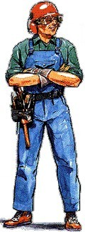
D.P.I.
DISPOSITIVI DI PROTEZIONE INDIVIDUALI
D.P.I. è qualunque attrezzatura debba essere indossata per proteggere da un rischio
I D.P.I. devono essere impiegati quando i rischi non possono essere evitati o sufficientemente ridotti con altri mezzi
Gli indumenti e le uniformi di lavoro, a meno che non proteggano da qualche rischio, non sono DPI

Slide 4
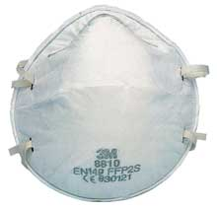
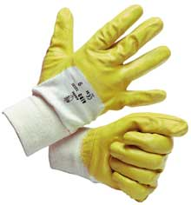
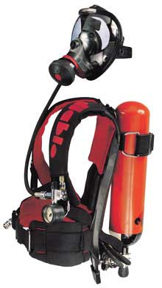
D.Lgs. 475/92 - TUTTI I DPI DEVONO ESSERE DOTATI DI MARCATURA CE E ACCOMPAGNATI DA UNA NOTA INFORMATIVA
CE
I D.P.I. devono essere:
adeguati al rischio da prevenire
adeguati alle condizioni del luogo di lavoro
ergonomici
adattabili all'utilizzatore
In caso di rischi multipli che richiedono l’uso simultaneo di più D.P.I., questi devono essere compatibili tra loro e mantenere la necessaria efficacia
Notes:
4

Slide 5
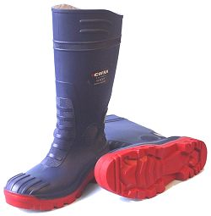
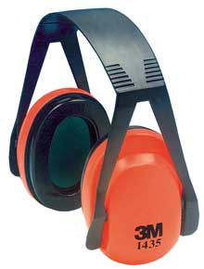
OBBLIGHI DEL DATORE DI LAVORO
Valutare i rischi non eliminabili con altri mezzi
Individuare le caratteristiche dei D.P.I. necessari
Individuare le condizioni di utilizzo
Fornire a tutti i lavoratori i necessari D.P.I.
Assicurarne efficienza, igiene e sostituzione
Fornire adeguate istruzioni per l’uso corretto
Informare e formare i lavoratori
Addestramento, almeno per i D.P.I. salvavita e di protezione dell'udito
Richiedere ai lavoratori l’uso dei D.P.I.

Slide 6
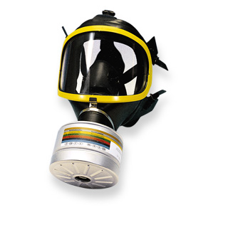
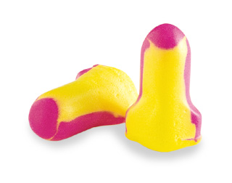
CRITERI DI INDIVIDUAZIONE E USO DEI D.P.I.
Allegato VIII
UNI EN 458 = protezione dell’udito
UNI 10720 = protezione delle vie respiratorie
UNI EN 169 = protezione occhi con filtri per saldatura
UNI EN 170 = protezione occhi con filtri per radiazioni UV
UNI EN 171 = protezione occhi con filtri per radiazioni infrarosse
UNI 9609 = indumenti protettivi da agenti chimici
Notes:
6

Slide 7
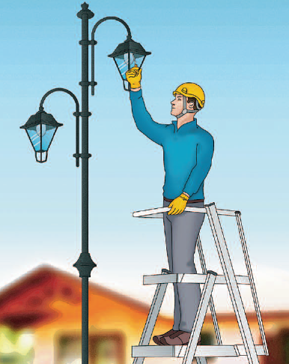
OBBLIGHI DEI LAVORATORI
Sottoporsi ai programmi di formazione e addestramento
sull’uso corretto dei D.P.I.
Utilizzarli correttamente
Averne cura e non modificarli
Segnalare immediatamente qualsiasi difetto o inconveniente

Slide 8
DISPOSITIVI DI PROTEZIONE INDIVIDUALE di 3^{A} CATEGORIA (salvavita)
Dispositivi di protezione individuale di progettazione
complessa destinati a proteggere da rischi di morte
o di lesione grave o a carattere permanente
RIENTRANO IN 3ª CATEGORIA ANCHE GLI APPARECCHI
DI PROTEZIONE DELLE VIE RESPIRATORIE
XXX
9913
CE 0086
EN 149
FFP3
Marcatura CE

Slide 9
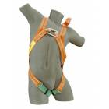
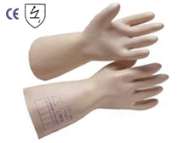
ELENCO D.P.I. di 3^{A} CATEGORIA
Protezione delle vie respiratorie contro
aerosol solidi, liquidi o contro i gas;
Protezioni isolanti, comprese quelle per immersione
subacquea;
DPI contro le aggressioni chimiche e le radiazioni
ionizzanti;
DPI per attività in ambienti con temperatura d'aria > 100° C
oppure < -50° C;
DPI destinati a salvaguardare dalle cadute dall'alto;
DPI destinati per attività che espongano a tensioni
elettriche pericolose;
Notes:
9

Slide 10
INFORMAZIONE, FORMAZIONE, ADDESTRAMENTO
ALL’USO DEI D.P.I. di 3^{A} CATEGORIA
D.Lgs. 81/08
INFORMAZIONE
FORMAZIONE TEORICA
ADDESTRAMENTO
NORMA UNI 10720
FORMAZIONE TEORICA
Contenuti
Durata 8-20 h (autorespiratori)
Aggiornamenti 1-2 all’anno
ADDESTRAMENTO
FORMATORE
Competente, formato e
segue aggiornamenti
Notes:
10

Slide 11






D.P.I.
DISPOSITIVI DI PROTEZIONE INDIVIDUALI
Protezione del capo
Protezione degli occhi
Protezione delle vie
respiratorie
Protezione dell’udito
Protezione dei piedi
Protezione delle mani

Slide 12
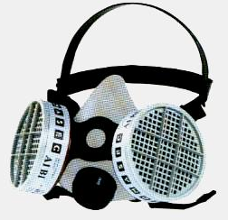
DISPOSITIVI DI PROTEZIONE DELLE VIE RESPIRATORIE

Slide 13
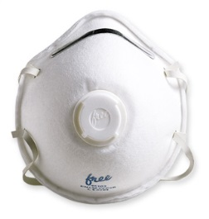
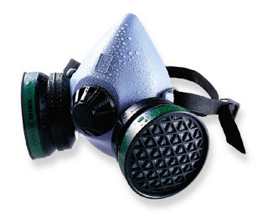
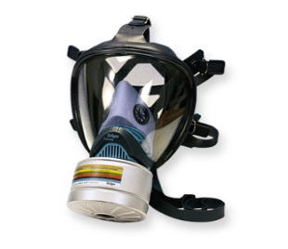
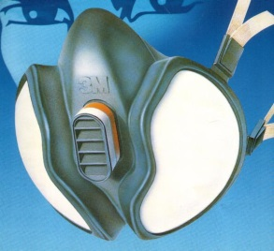
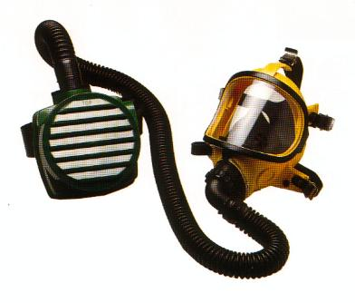
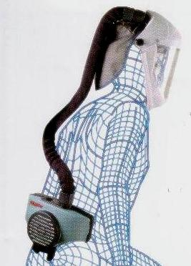
RESPIRATORI A FILTRO
Respiratori a filtro non assistiti
Dipendenti dall’atmosfera ambiente
Contro polveri
Contro gas e vapori
Combinati:
contro gas, vapori e polveri
Respiratori a filtro a ventilazione assistita o forzata
Indipendenti dall’atmosfera ambiente

Slide 14
RESPIRATORI A FILTRO
CONDIZIONI DI UTILIZZO
NON devono essere utilizzati nelle seguenti condizioni:
Percentuale di Ossigeno in aria < al 17%
Concentrazione alta dei contaminanti (maggiore dei limiti di utilizzo dei respiratori a filtro)
Presenza di gas/vapori con scarse proprietà di avvertimento (sostanza inodore o soglia olfattiva maggiore del limite di soglia)
Non nota la natura e/o concentrazione dei contaminanti

Slide 15
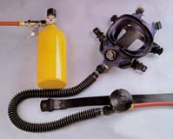
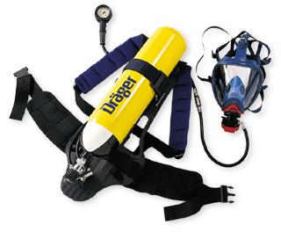
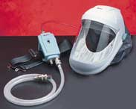
RESPIRATORI ISOLANTI
Indipendenti dall’atmosfera ambiente

Slide 16
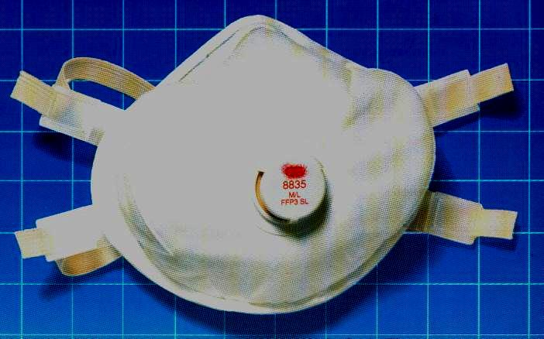
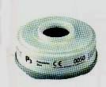
ESEMPI DI MARCATURA DEL RESPIRATORE O FILTRO
FFP3
P3

Slide 17
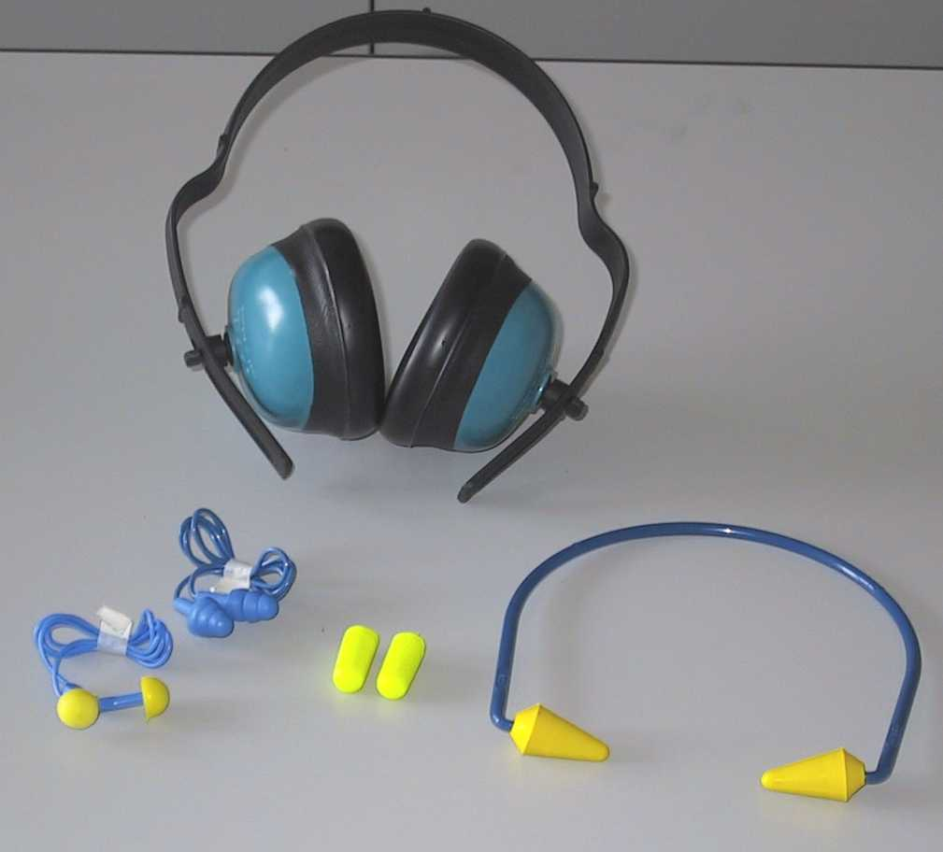
DISPOSITIVI DI PROTEZIONE DELL’UDITO

Slide 18
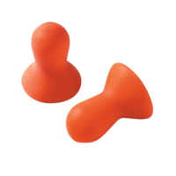
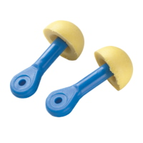
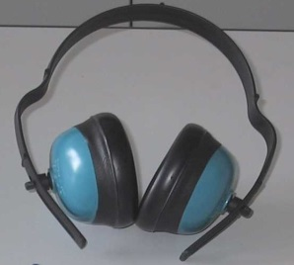
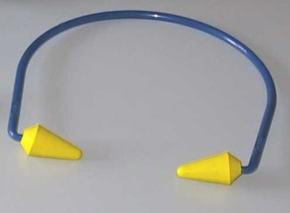
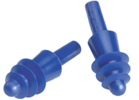
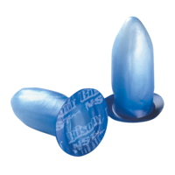
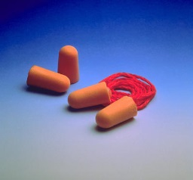
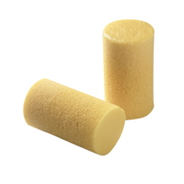

CLASSIFICAZIONE DEI PROTETTORI AURICOLARI
Cuffie | Archetti | Inserti auricolari
 |  | Preformati riutilizzabili
 |  | Malleabili/ Espandibili monouso
 |  | Personalizzati

Slide 19
SCELTA DEI DISPOSITIVI DI PROTEZIONE DELL’UDITO
CARATTERISTICHE DEL RUMORE
Tipo e livello
Temperatura e umidità
FATTORI AMBIENTALI
Segnali di avvertimento
Presenza di polvere
Lavoro fisico
FATTORI ORGANIZZATIVI
Durata di utilizzo
Giudizio su comfort
FATTORI INDIVIDUALI
Praticità, taglia adeguata
Patologie dell’orecchio
Individuazione dei protettori per l’udito idonei

Slide 20

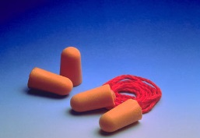




GUIDA ALLA SCELTA DEL PROTETTORE AURICOLARE
Tipo di lavoro/ ambiente di lavoro | Dispositivo migliore | Dispositivo sconsigliato
Ambienti con alta T° e umidità - Lavoro fisico
Ambienti polverosi
Esposizione ripetuta a rumori di breve durata
Esposizione continua a rumori dannosi
Contemporaneità con altri dispositivi di protezione

Slide 21
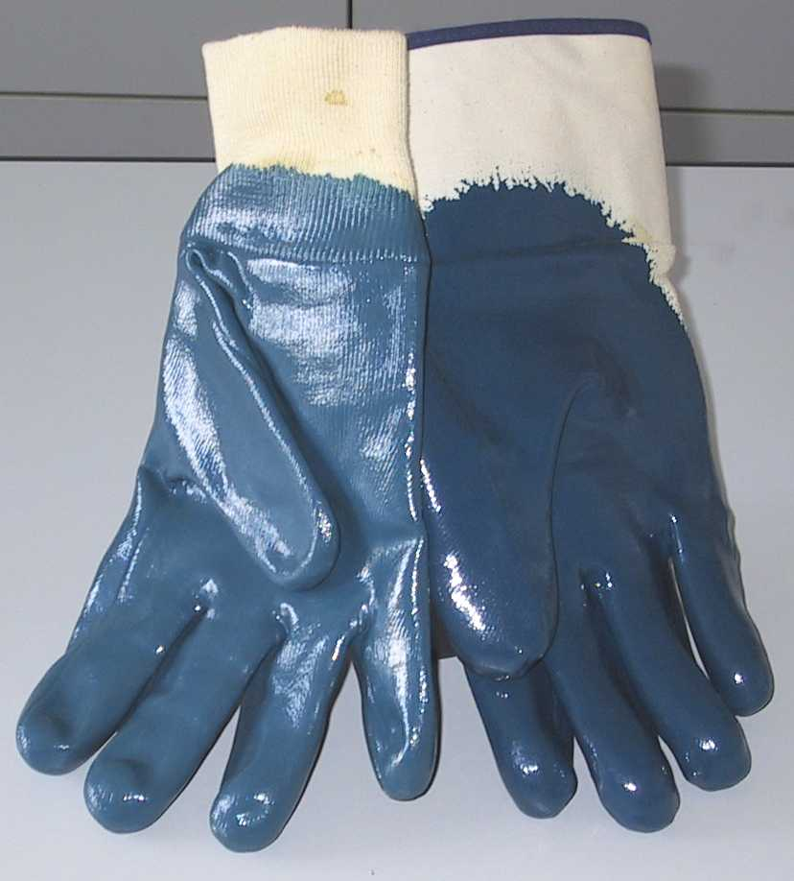
DISPOSITIVI DI PROTEZIONE DELLE MANI

Slide 22
SCELTA DEI GUANTI DI PROTEZIONE
Sostanze chimiche
Scivolamento della presa
FATTORI DI RISCHIO
Spruzzi incandescenti
Materiali taglienti, abrasivi
Microrganismi
Elettricità
Caldo/freddo
Sensibilità tattile, destrezza
FATTORI ORGANIZZATIVI
Variabilità del lavoro
Durata di utilizzo
Morbidezza, traspirabilità, cuciture
ALTRI FATTORI
Sostanze allergizzanti, irritanti
Disponibilità taglie
Individuazione dei guanti idonei

Slide 23



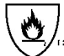

FATTORI DI RISCHIO
I pittogrammi indicano da quali rischi i guanti proteggono
RISCHI MECCANICI
TAGLIO DA LAMA
RISCHI CHIMICI E MICROBIOLOGICI
CALORE E FUOCO
FREDDO
ELETTRICITA’ STATICA

Slide 24
GUANTI PER I RISCHI MECCANICI
fabbricante
taglia
XXX YYY abcd | T 10 CE
modello
marcatura di conformità
pittogramma
per il rischio meccanico
2 1 2 2
resistenza all’abrasione (0-4)
resistenza alla perforazione (0-4)
resistenza al taglio (0-5)
resistenza allo strappo (0-4)

Slide 25

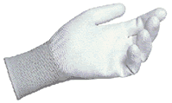
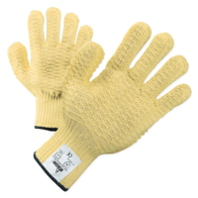


GUANTI PER I RISCHI MECCANICI - esempi
Fibra Kevlar. Resistenza al taglio e calore per contatto
Ricoperto in poliuretano. Resistenza al taglio e abrasione
Tessuto jersey impregnato in NBR (Nitrile-Buthadiene-Rubber). Protezione dall’ olio e grasso
Nitrile

Slide 26
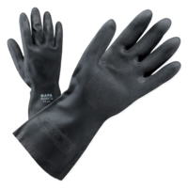
GUANTI PER I RISCHI CHIMICI E MICRORGANISMI
Es: consultazione della tabella delle resistenze chimiche di un catalogo
Tipo sostanza | Tipo guanto | Giudizio
 | Lattice naturale | Sconsigliato
 | Neoprene | Medio
Solvente (toluene) | Nitrile | Buono
 | PVC | Medio
 | Fluoroelastomero | Eccellente

Slide 27

GUANTI PER LA PROTEZIONE TERMICA
Livelli di prestazione
Resistenza all’infiammabilità
Resistenza al calore da contatto
Resistenza al calore convettivo
Resistenza al calore radiante
Resistenza a piccoli spruzzi di metallo fuso
Resistenza a grandi proiezioni di metallo fuso
2122
41XX4X

Slide 28
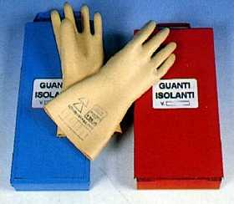
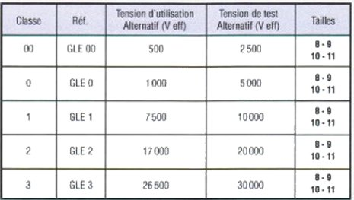
GUANTI PER LAVORI SOTTO TENSIONE
CEI EN 60903 - CEI 11-3:
Specifica per guanti e muffole di materiale isolante per lavori sotto per tensione

Slide 29
DISPOSITIVI DI PROTEZIONE
DEGLI OCCHI

Slide 30
TIPOLOGIE DI RISCHI
MECCANICI
Lancio di detriti; collisione con oggetti statici; scivolamento; presenza di
pulviscolo o particelle fini; abrasione; ustione da liquidi bollenti o solidi fusi
ELETTRICI
Contatto con parti in tensione o esposizione ad archi elettrici da cortocircuito
RADIAZIONI
Radiazioni infrarosse; abbagliamento; radiazioni ultraviolette; laser
CHIMICI
Penetrazione di polveri molto fini, aerosol, liquidi, fumi, vapori e gas,
agenti/virus biologici

Slide 31
MARCATURA DEL D.P.I.
Montatura
Identificazione del fabbricante
*Resistenza meccanica
I EN 166 CE 3 F
Norma di riferimento
Marcatura di conformità
Campo di utilizzo
* Dove applicabile

Slide 32
MARCATURA DEL D.P.I.
Oculari
Tipo di filtro:
da 2 a 6
Resistenza all’abrasione
3 – 2,5 I 1 S 9 N K
Resistenza all’appannamento
Grado di protezione da luce solare
Campo di utilizzo
Classe ottica: da 1 a 3
Identificazione del fabbricante
Resistenza meccanica

Slide 33
SCELTA DELLA PROTEZIONE APPROPRIATA
Temperatura ambiente
Sbalzi di Temperatura
AMBIENTE DI LAVORO
Corretta visione dei colori
Presenza di elementi abrasivi
Presenza di solventi o corrosivi
TEMPO DI UTILIZZO
Peso
Aerazione
Qualità ottica
Campo visivo
LAVORATORE
Dimensioni e peso
Compatibilità con altri D.P.I.
Correzione ottica

Slide 34
DISPOSITIVI DI PROTEZIONE DEI PIEDI

Slide 35

TIPOLOGIE DI RISCHI
MECCANICI
Caduta di oggetti; perforazione della suola; scivolamento; abrasioni; vibrazioni;
urti al malleolo e caviglia; urti o schiacciamento del metatarso
ELETTRICI
Accumulo di cariche elettrostatiche; contatto con parti in tensione
TERMICI
Calore per contatto; calore radiante; fuoco/fiamme; freddo/intemperie;
proiezione di materiali incandescente
CHIMICI
Penetrazione di polveri o prodotti nocivi; gocciolamento di prodotti chimici
aggressivi; contaminazione chimica batteriologica

Slide 36
CATEGORIE
Calzature da Lavoro (EN 347 – Categoria O) | Calzature Protettive (EN 346 – Categoria P) | Calzature di Sicurezza (EN 345 – Categoria S)
Assicurano Comfort e solidità definite da norma europea | Assicurano Comfort e solidità definite da norma europea. Sono dotate di puntale protettivo per le dita in caso di urti pari a 100J e di schiacciamento sotto un carico massimo di 1000daN | Assicurano Comfort e solidità definite da norma europea. Sono dotate di puntale protettivo per le dita in caso di urti pari a 200J e di schiacciamento sotto un carico massimo di 1500daN

Slide 37
CLASSIFICAZIONE
Codice Denominazione | Classificazione
I | Scarpe in pelle o altri materiali, con eccezione della gomma pura o delle scarpe completamente in polimero
II | Scarpe completamente in gomma o scarpe in polimero (scarpe vulcanizzate o sagomate)

Slide 38
SISTEMA DI CLASSIFICAZIONE DELLE SCARPE
Categorie |  |  | Requisiti essenziali | Requisiti integrativi
S | P | O
SB | PB |  | I o II | Dotazione di base
S1 | P1 | O1 | I | Area tallone chiusa. Antistatica. Assorbimento energia area tallone. Resistenza suola agli oli.
S2 | P2 | O2 | I | Come S1, P1, O1, + materiale tomaia resistente alla penetrazione all’acqua.
S3 | P3 | O3 | I | Come S2, P2, O2, + resistenza penetrazione suola a lamina d’acciaio.
S4 | P4 | O4 | II | Antistatica. Assorbimento energia area tallone. Resistenza suola e tomaia agli oli.
S5 | P5 | O5 | II | Come S4, P4, O4, + resistenza penetrazione suola con lamina d’acciaio.

Slide 39







REQUISITI AGGIUNTIVI
SIMBOLO | REQUISITO/CARATTERISTICHE | PRESTAZIONE
P | Resistenza alla perforazione della suola | ≥ 1000 N
E | Assorbimento energia in zona tallone | ≥ 20 J
A | Calzatura antistatica | Tra 0,1 e 1000 MΩ
C | Calzatura conduttiva | < 0,1 MΩ
WRU | Penetrazione e assorbimento di acqua della tomaia | ≥ 60 min.
CI | Isolamento dal freddo | Prova a – 20° C
HI | Isolamento dal caldo | Prova a 150° C
HRO | Resistenza al calore per contatto | Prova a 300° C
ORO | Resistenza agli idrocarburi | Aumento vol. ≤ 12%

Slide 40
ESEMPIO DI TIMBRATURA DI CALZATURE
Fabbricante
Taglia
XXX YYY abcd | T 44 CE
EN 345 S3
Articolo
Marcatura di conformità
Norma di riferimento
05 - 03
Categoria
Mese ed anno di fabbricazione

Slide 41
DISPOSITIVI DI PROTEZIONE DEL CAPO
ELMETTI

Slide 42
TIPOLOGIE DI RISCHI
MECCANICI
Cadute di oggetti, urti, impigliamento dei capelli, ecc.
ELETTRICI
Contatto diretto con parti in tensione, cariche elettrostatiche
TERMICI
Caldo/freddo, proiezione di materiali in fusione, fiamme, ecc.
CHIMICI
Gocciolamenti, spruzzi, ecc. di prodotti chimici

Slide 43
CLASSIFICAZIONE
Casco antiurto per l’industria ( EN 812 ) | Elmetto di protezione per l’industria ( EN 397 )
Destinato a proteggere dagli effetti di un urto della testa contro un oggetto duro e immobile, tale da causare lacerazione o altre ferite superficiali | Destinati a proteggere dal rischio di lesione per effetto di: caduta di gravi, cadute accidentali, contatto con elementi taglienti, contatto con parti calde o fredde, folgorazione e schiacciamento per intrappolamento

Slide 44
REQUISITI OBBLIGATORI
Assorbimento degli urti
Resistenza alla penetrazione
Resistenza alla fiamma
Rottura del sottogola
Etichetta

Slide 45
REQUISITI FACOLTATIVI
Temperatura molto bassa
Temperatura molto alta
Proprietà elettriche
Deformazione laterale
Spruzzi di metallo fuso

Slide 46
GUIDA ALLA SCELTA
Caratteristiche generali
Comfort
Leggerezza
Predisposizione altri D.P.I.
Scelta nei colori

Slide 47
ETICHETTA
Elenco delle voci sempre presenti in Etichetta
Numero della norma di riferimento
Marchio o nome del costruttore
Anno e trimestre di costruzione
Tipo di elmetto (designazione del fabbricante)
Taglia o gamma di taglie
Abbreviazione del materiale della calotta
Elenco dei requisiti facoltativi dichiarati in Etichetta
Temperatura molto bassa
Temperatura molto alta
Isolamento elettrico
Deformazione laterale
Spruzzo metallo fuso

Slide 48
DALLA SCUOLA UN LAVORO SICURO
D.Lgs. 81/08
SORVEGLIANZA SANITARIA

Slide 49

PREVENZIONE SECONDARIA
SORVEGLIANZA SANITARIA
Ricerca di alterazioni precliniche negli organi, prima che si manifesti la malattia
Accertamenti Sanitari Preventivi:
prima dell’assunzione per il rilascio dell’idoneità
SORVEGLIANZA SANITARIA
per gli esposti a fattori di rischio professionali
Accertamenti Sanitari Periodici:
per la verifica e il controllo dello stato di salute

Slide 50
SORVEGLIANZA SANITARIA
E’ UN’ATTIVITÀ MEDICA effettuata dal Medico Competente nei casi previsti dalla normativa vigente
VIENE SVOLTA se nell’attività lavorativa sono presenti rischi per la salute dei lavoratori, che hanno l’obbligo di sottoporvisi, in funzione dei RISCHI PRESENTI SUL LAVORO
Prevede una visita medica PREVENTIVA (all’assunzione) e PERIODICA e all’occorrenza accertamenti specialistici ritenuti necessari per redigere un giudizio di idoneità lavorativa specifica

